Slide 1




State Management 2020

Slide 2
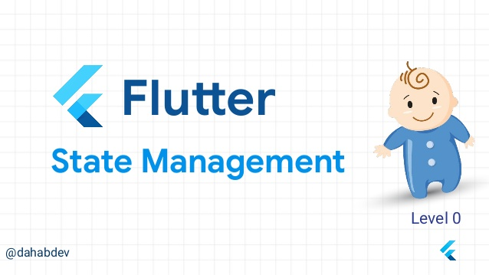

Diovamny Garcia
Diovamny@gmail.com

Slide 3
State Management
Introduction
Think declaratively
Stateful and stateless widgets
Flutter life cycle
Ephemeral vs app state
Flutter design pattern

Slide 4

Introducción

Slide 5
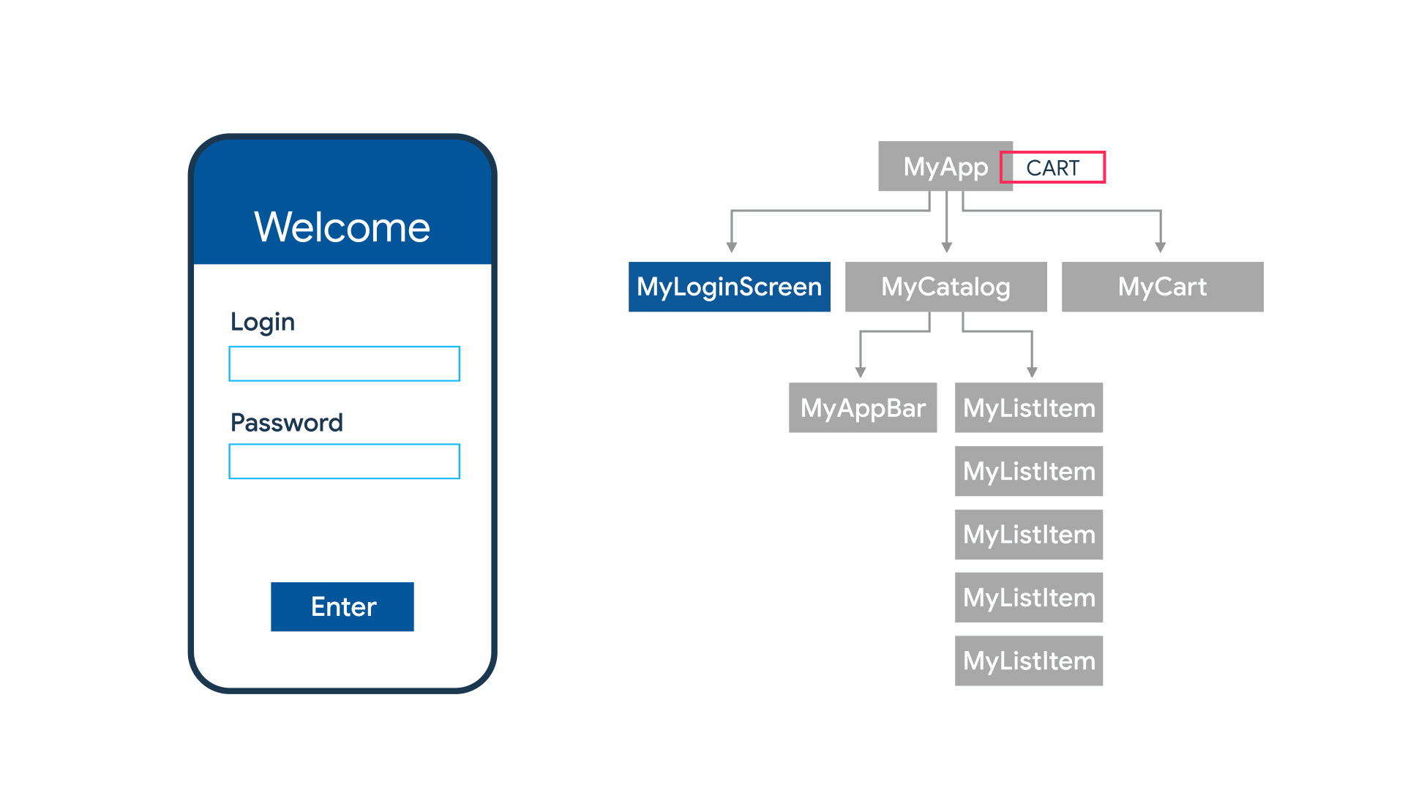


Estado
A medida que explora Flutter, llega un momento en que necesita compartir el estado de la aplicación entre pantallas, a través de su aplicación.
Hay muchos enfoques que puede tomar, y muchas preguntas para pensar.

Slide 6

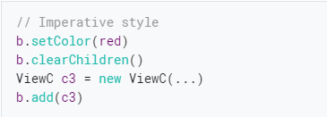
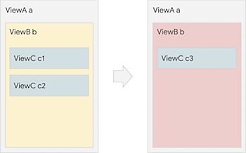
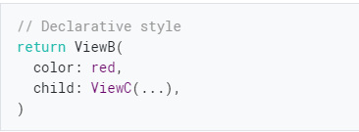
.I
Imperativo
Flutter IU Declarativa
Declarativo

Slide 7
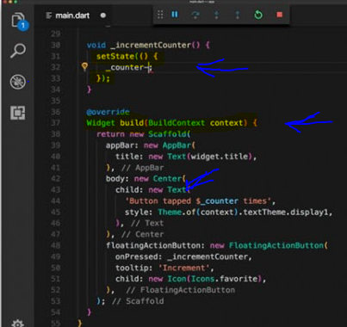
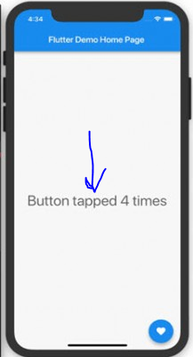
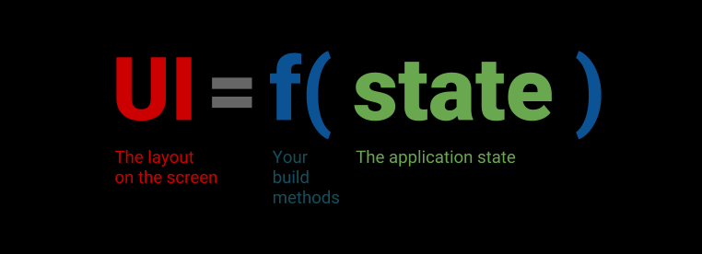


Slide 8
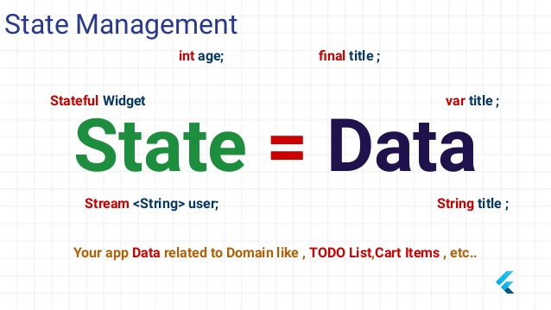


Slide 9
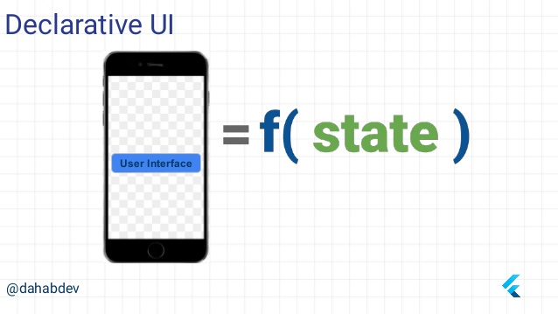

Slide 10
Stateless y Stateful widgets

Slide 11
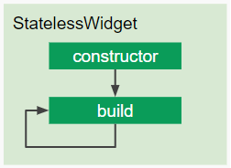
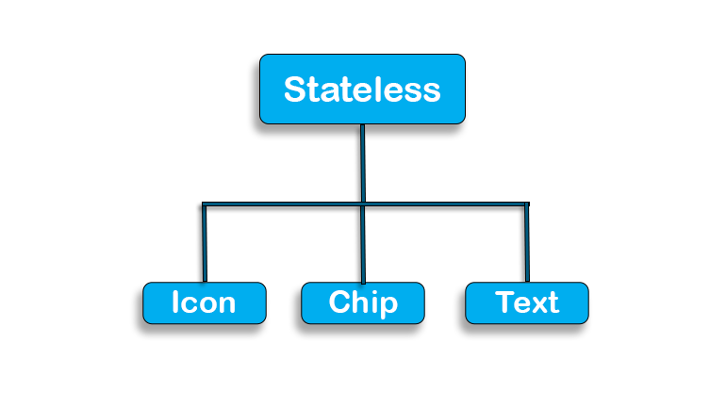
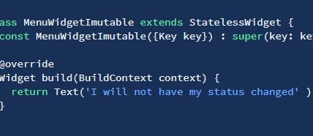
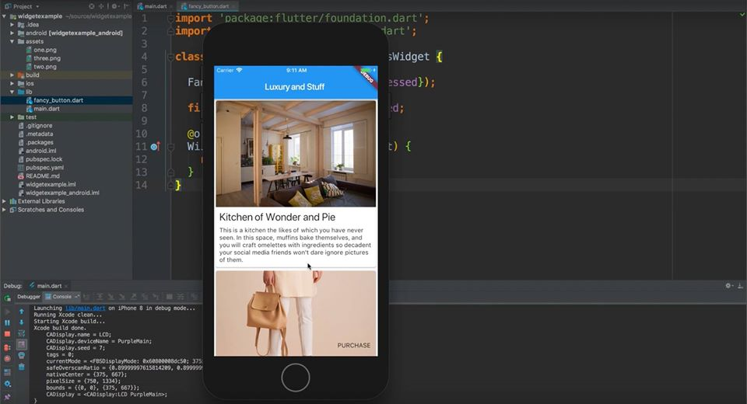

Slide 12
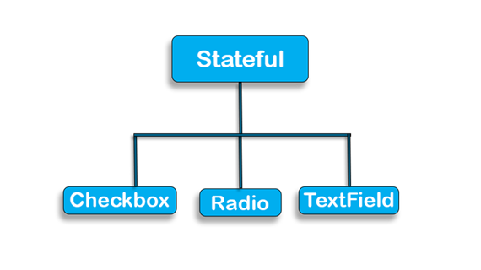
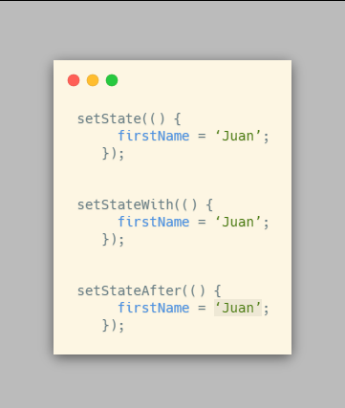
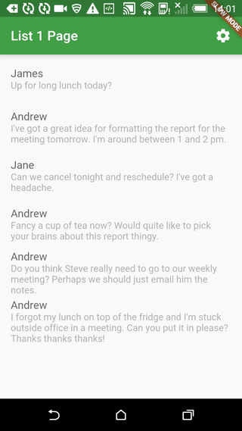
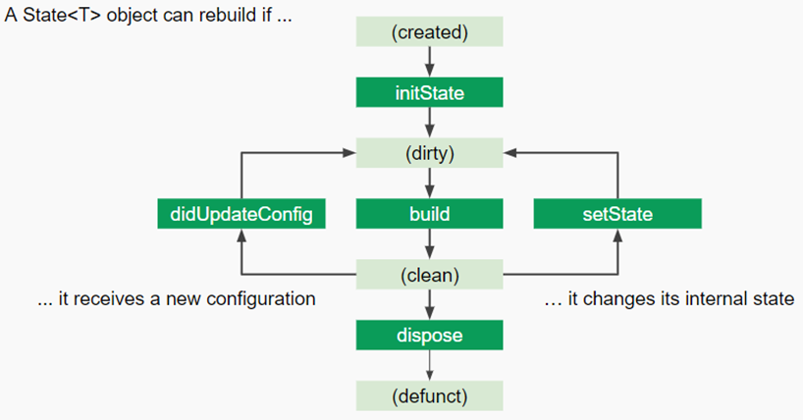
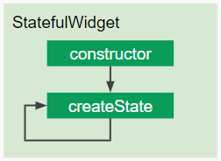

Slide 13
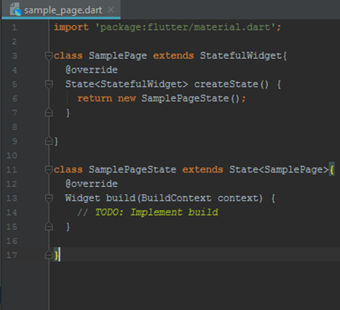
StatefulWidget

Slide 14
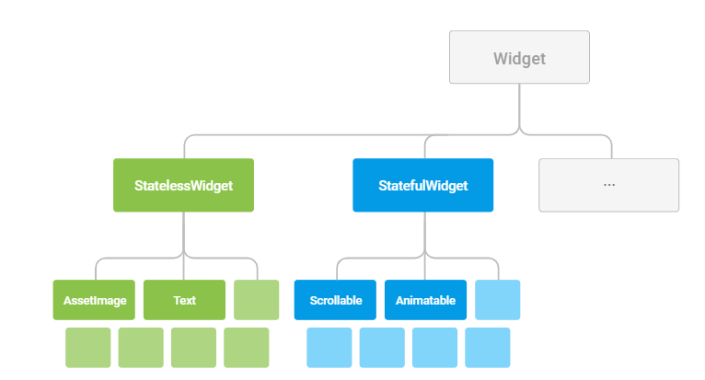

Slide 15
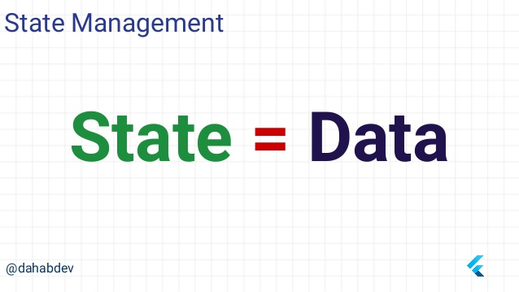

Slide 16
Ciclo de Vida de Flutter

Slide 17
Estado efímero vs Estado de aplicación

Slide 18
Estado Efimero
Estado de la Aplicación
El estado efímero (a veces llamado estado de IU o estado local ) es el estado que puede contener perfectamente en un solo widget.
página actual en un PageView
progreso actual de una animación compleja
pestaña seleccionada actual en un BottomNavigationBar,
Calculadora
El estado que no es efímero, que desea compartir en muchas partes de su aplicación y que desea mantener entre sesiones de usuario, es lo que llamamos estado de aplicación (a veces también llamado estado compartido).
Preferencias del usuario
Información de inicio de sesión
Notificaciones en una aplicación de red social
El carrito de compras en una aplicación de comercio electrónico
Estado leído / no leído de artículos en una aplicación de noticias
InheritedWidget & InheritedModel
StatefulWidget
MobX
Provider & Scoped Model
Redux
BLoC / Rx

Slide 19
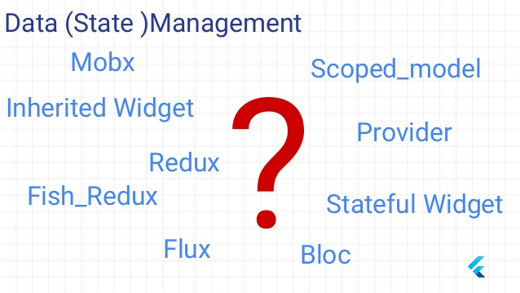

"La regla de oro es: hacer lo que sea menos incómodo ".

Slide 20
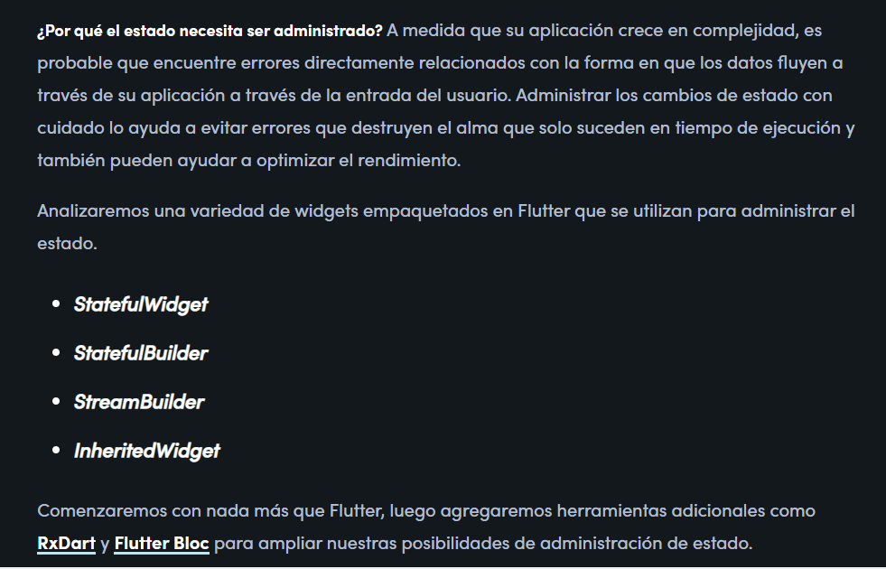

Slide 21


Estado Efimero

Slide 22
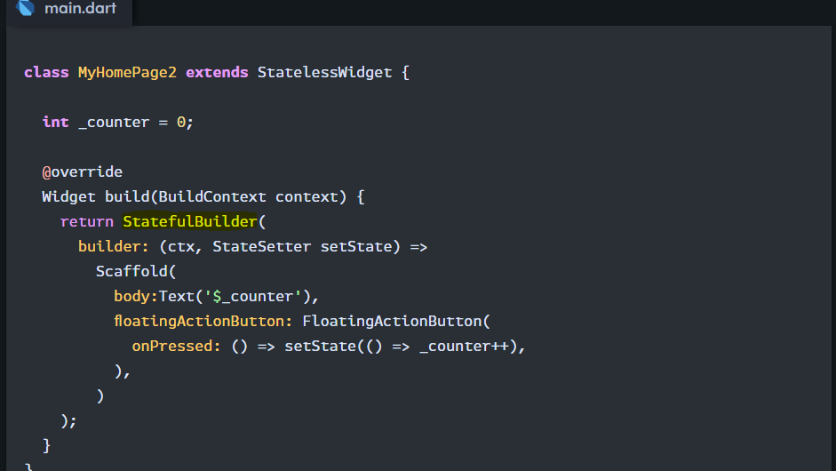

StateFulBuilder

Slide 23
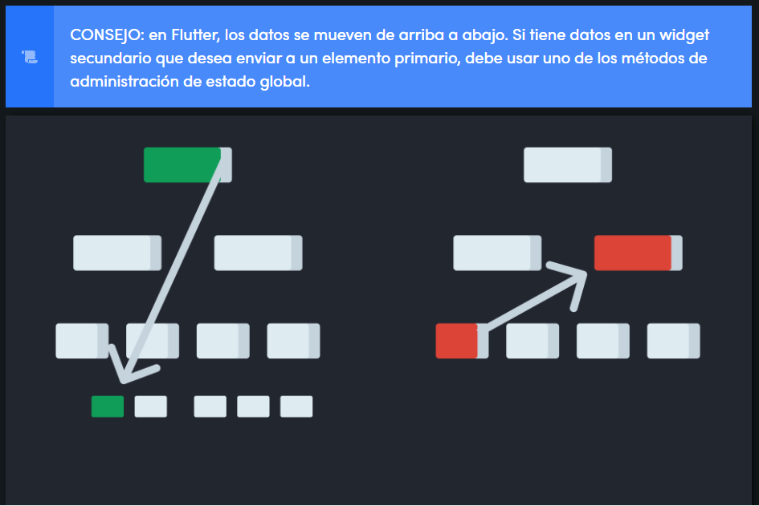

Slide 24

Estado de aplicación

Slide 25
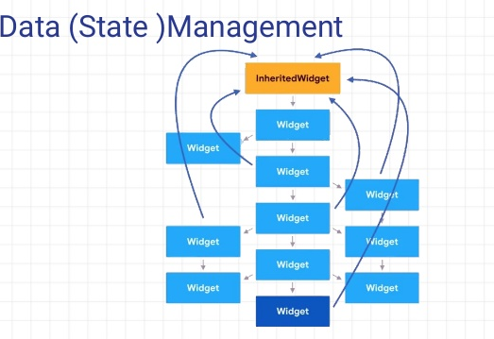


Slide 26
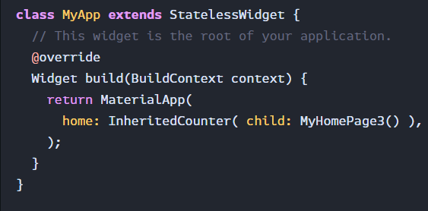
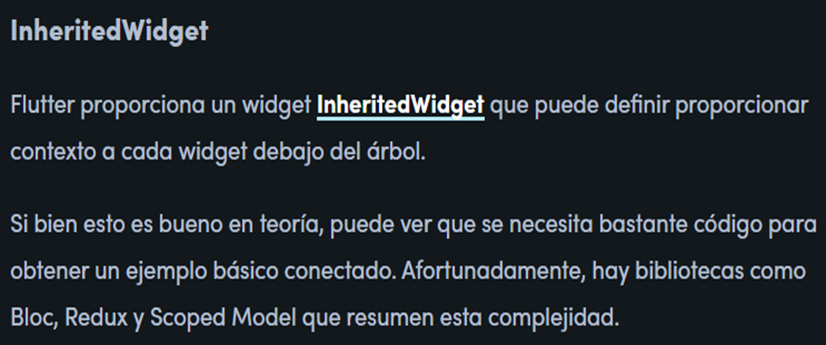
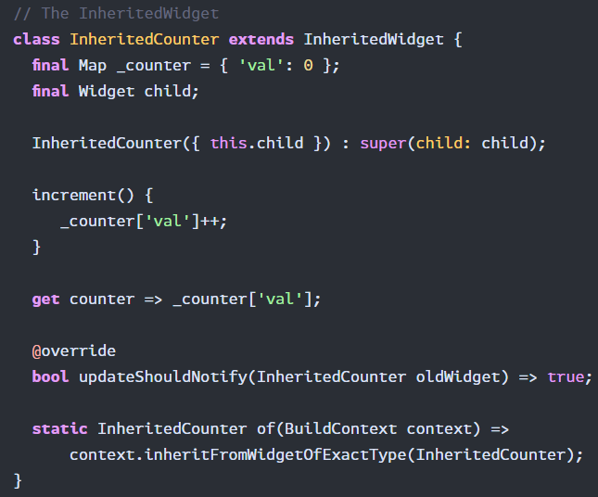
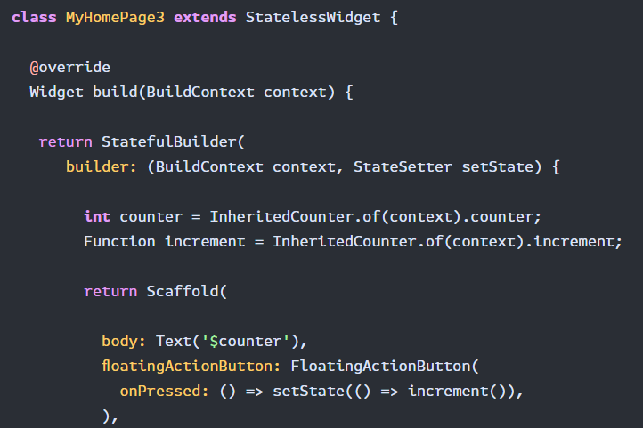

Slide 27
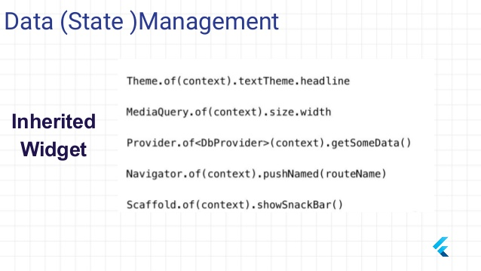


Slide 28
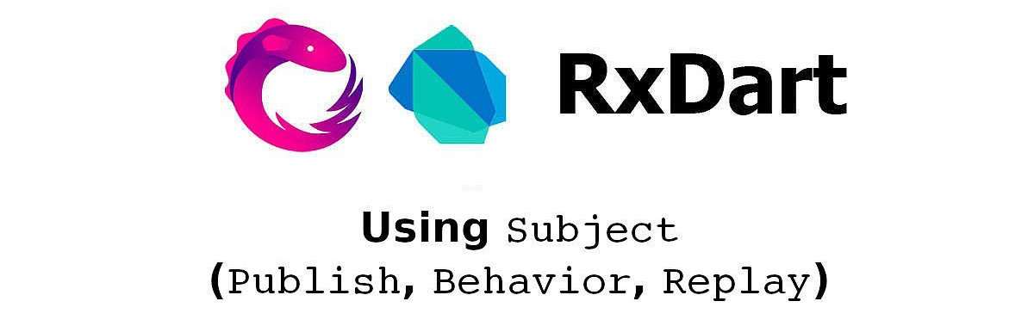


Slide 29
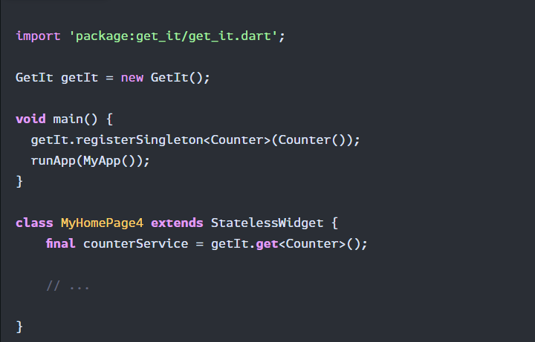
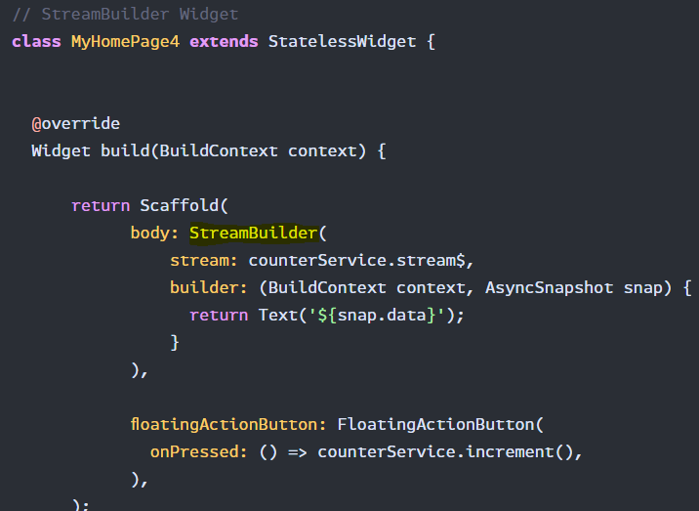
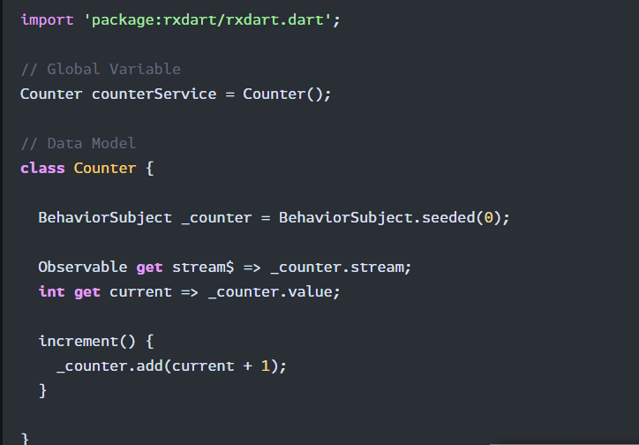
StreamBuilder + RxDart BehaviorSubject

Slide 30
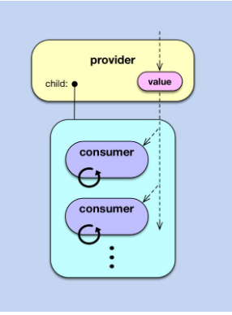

Provider

Slide 31
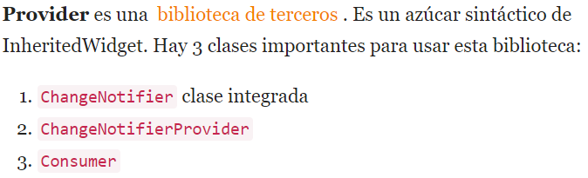
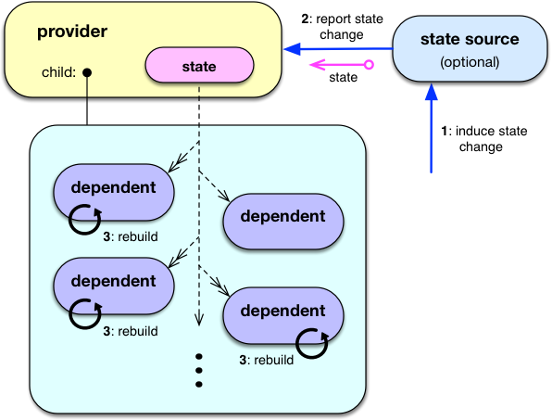
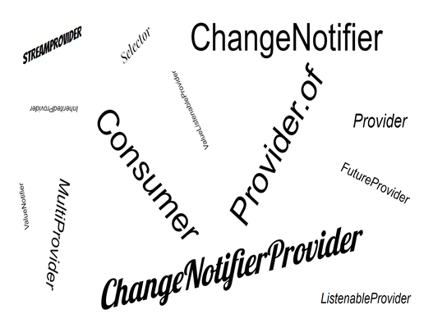
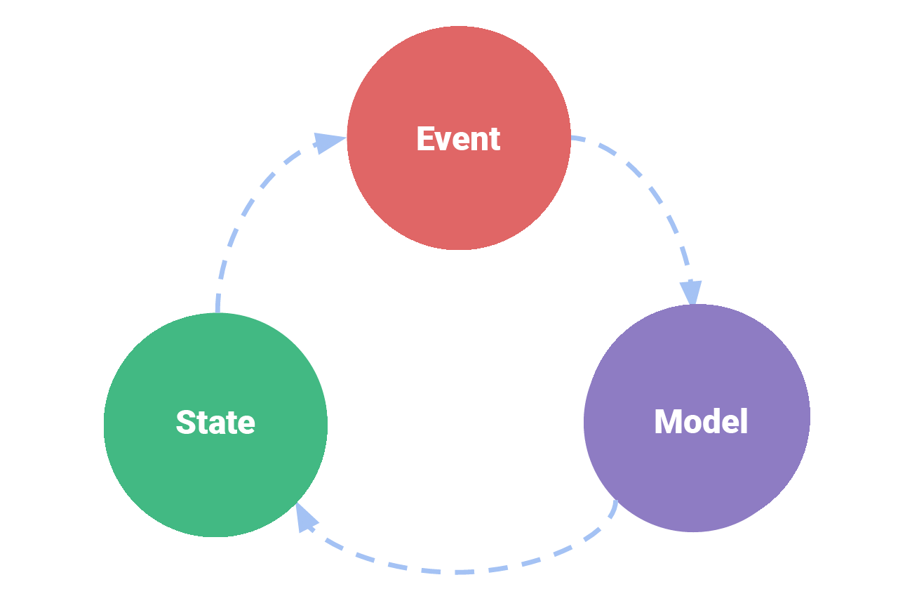

Slide 32
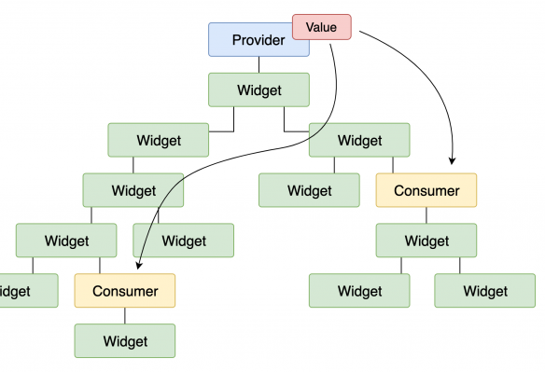
Provider

Slide 33
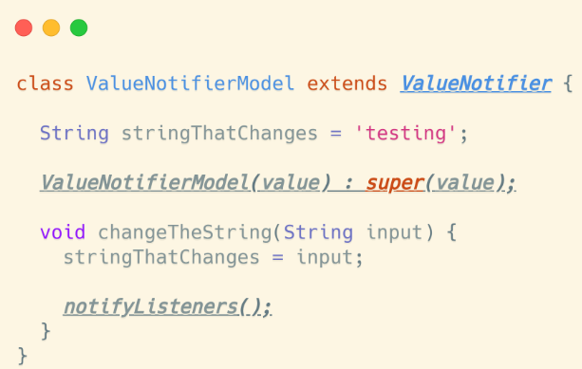
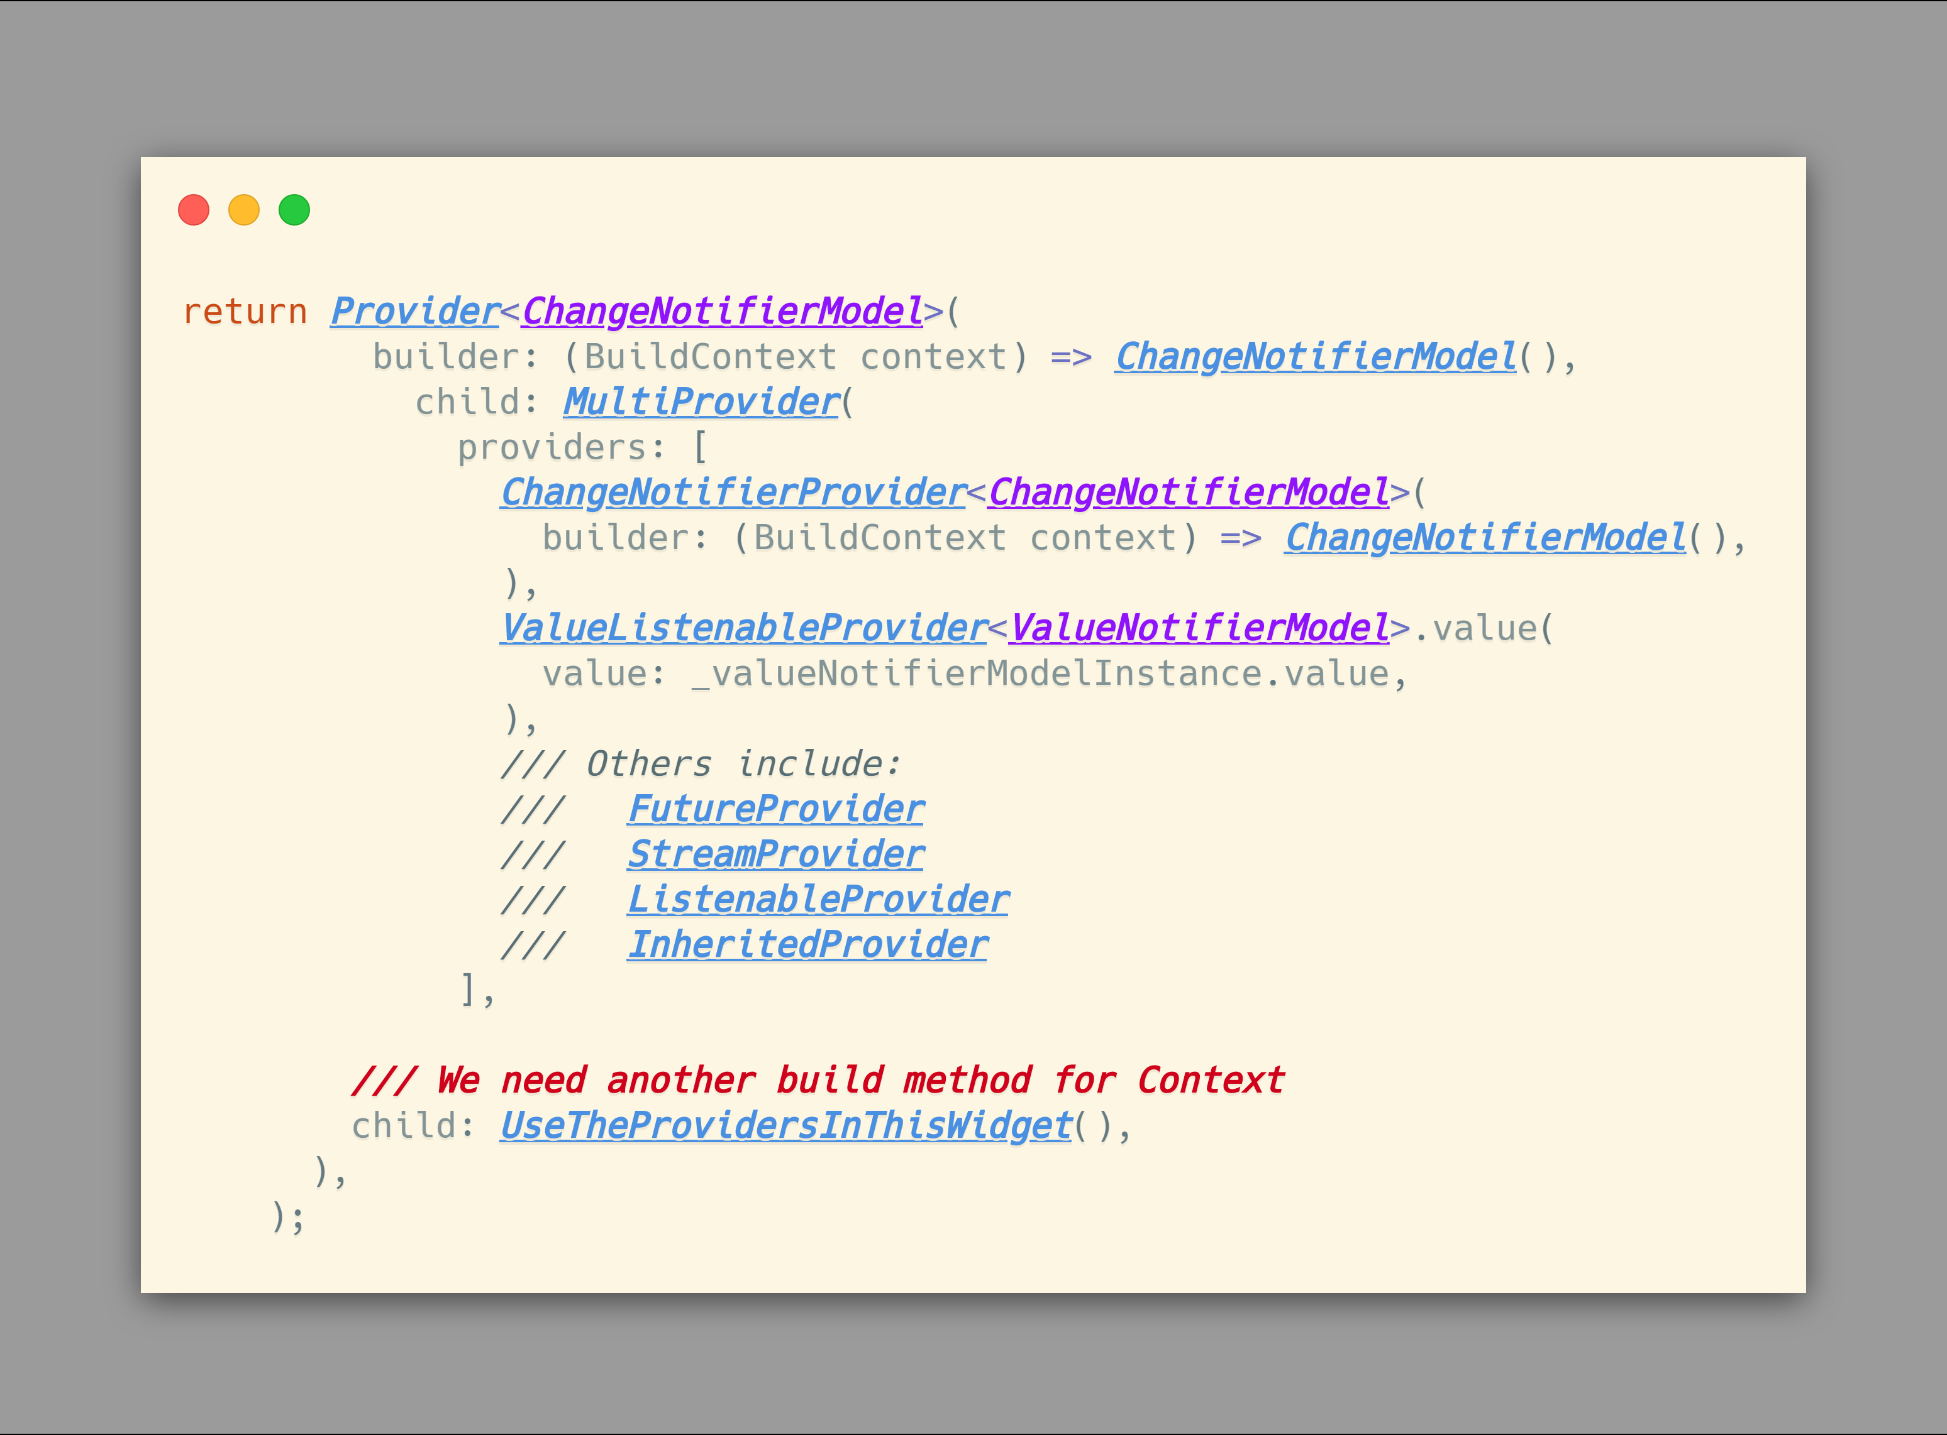
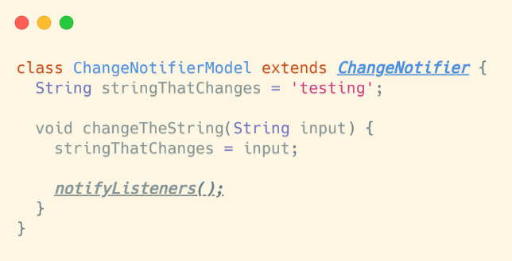

Slide 34
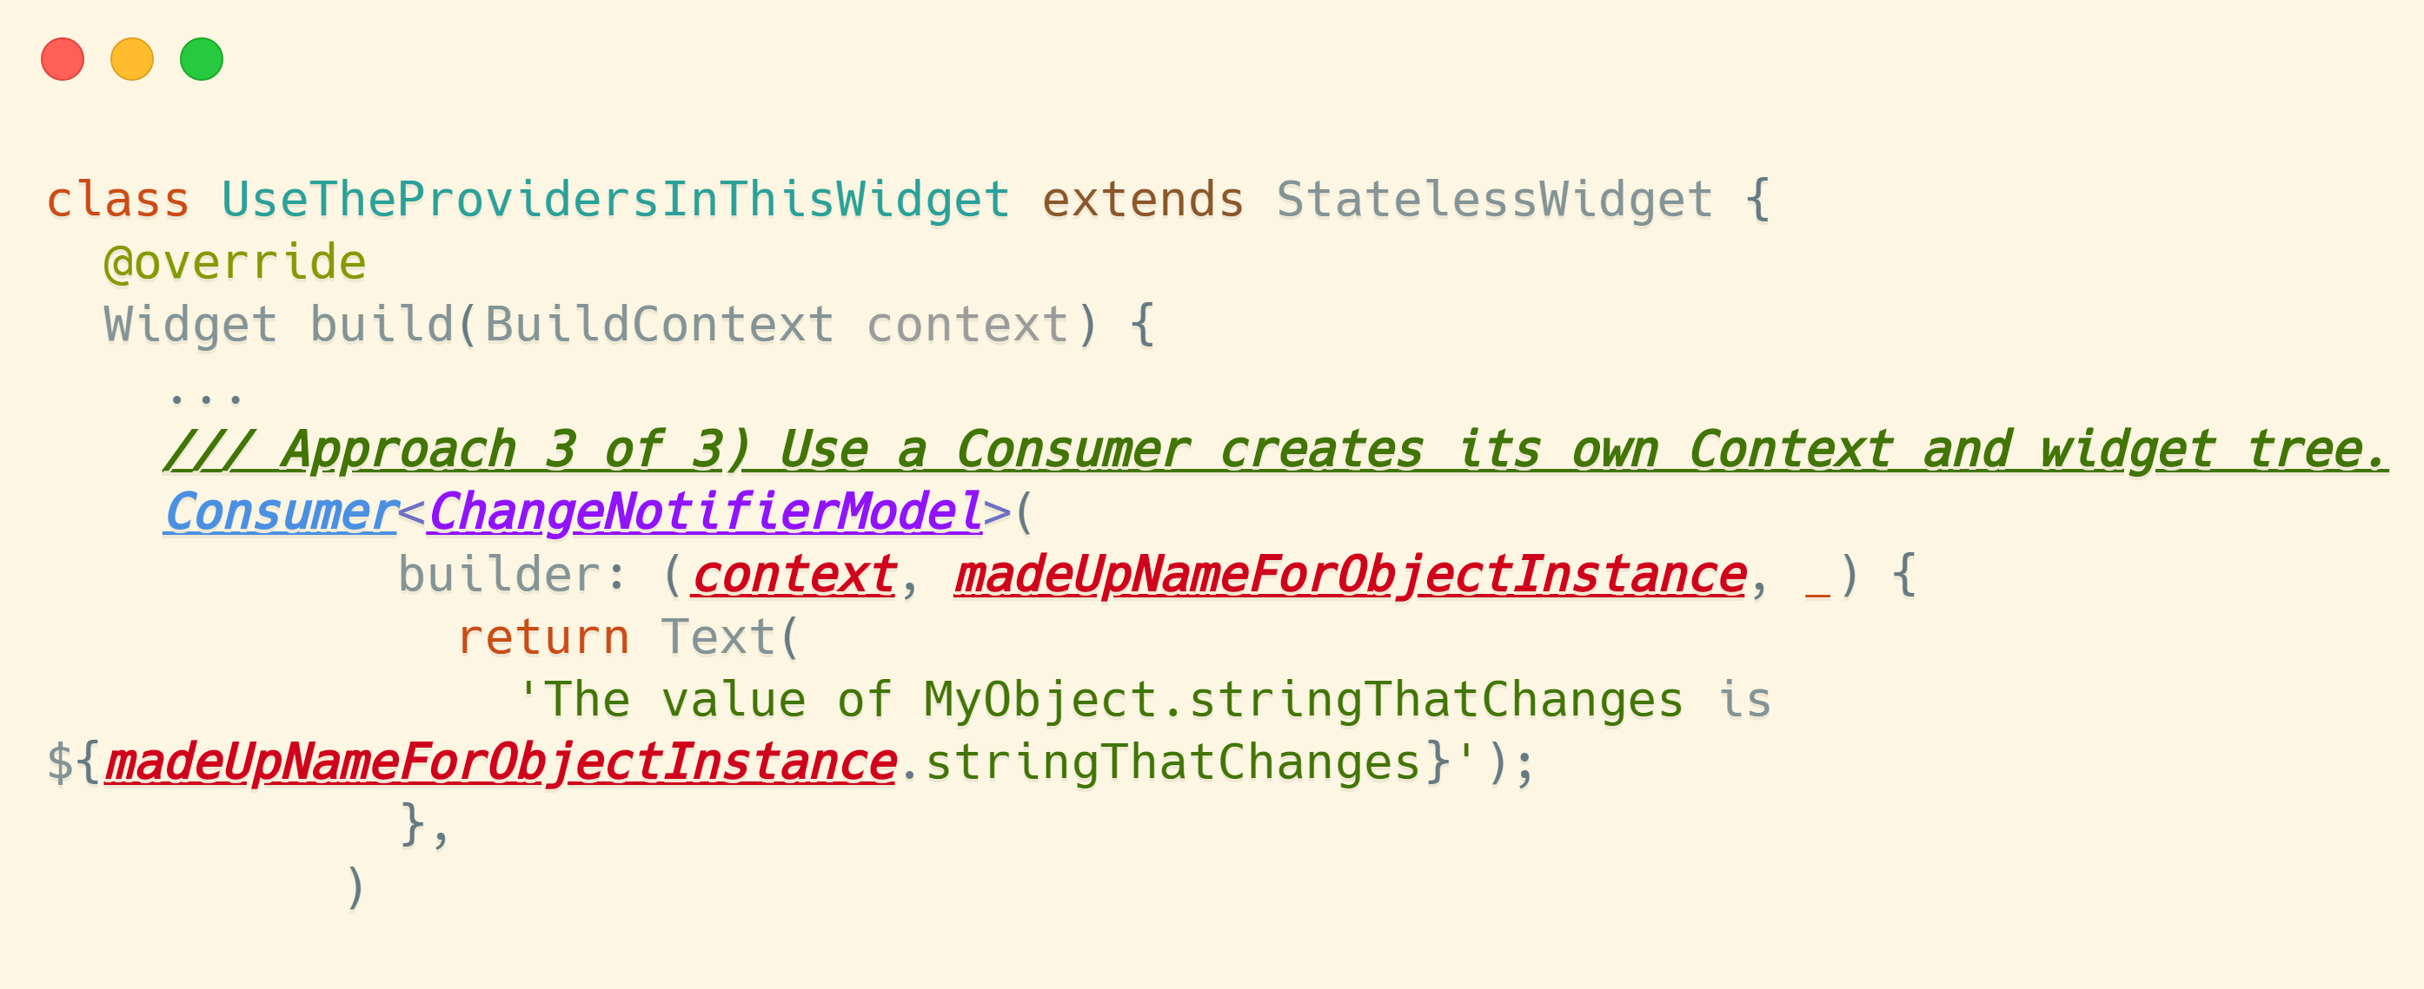
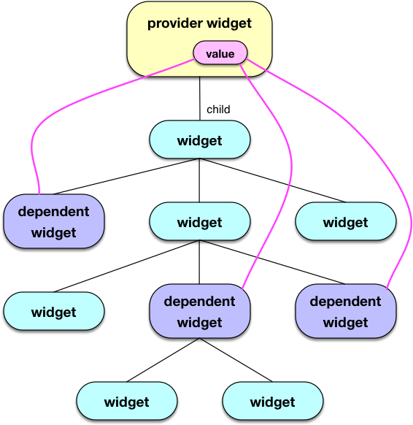
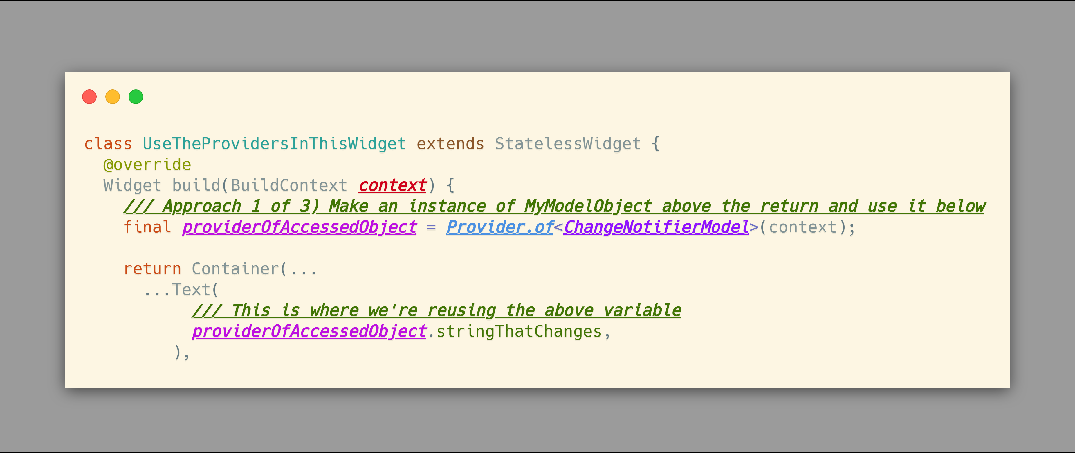

Slide 35
Patrón de Diseño

Slide 36


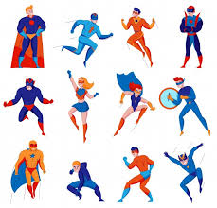


Lista de enfoques de gestión de estado
InheritedWidget & InheritedModel
Provider & Scoped Model
Redux
BLoC / Rx
MobX

Slide 37
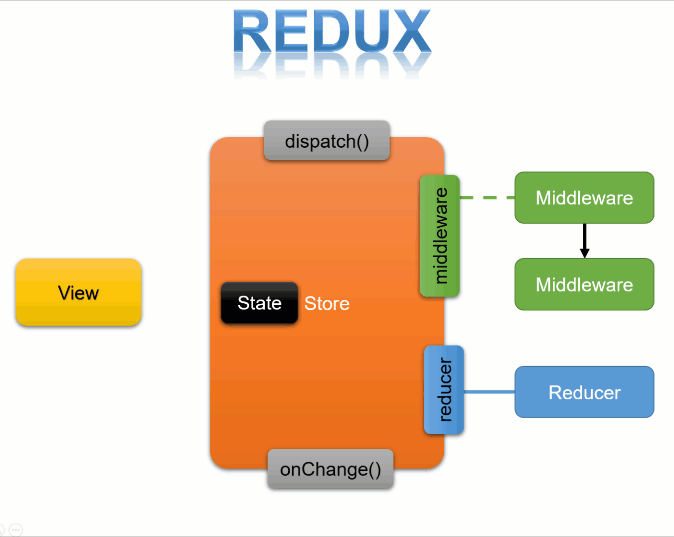


Slide 38



Slide 39



Slide 41







Flutter Dominicana
@flutterdominicana
flutterdominicana
@flutterDominic
flutterdominicana
https://www.eventbrite.com/o/28290902701/
flutterdominicana
https://www.linkedin.com/in/flutter-dominicana-7a533a198/

Slide 42







